Slide 1

e-scm (e-sourcing capability model)
Lei Cao - Vinhmanne VONG
IUT PARIS DESCARTES - L3 MIAGE
Notes:
L'e-sourcing est une activité qui a pour but d'optimiser l'amont de l'achat en standardisant et automatisant le plus possible la recherche, la sélection et la négociation avec les fournisseurs. L'économie réalisée provient principalement de la diminution des coûts de négociation et de transaction.
Quels sont les avantages de l'e-Sourcing ? A long terme, l'e-Sourcing sert à optimiser les pratiques d'achat et d'approvisionnement. Le premier résultat remarquable est évidemment le gain de temps dans le cycle de l'achat. Normalement, c'est le coût complet de chaque achat qui s'en trouve réduit. Les éditeurs de solutions d'e-Sourcing parlent d'une réduction de 25% du coût de l'achat, et d'une réduction de 50% du cycle de recherche du fournisseur. De plus, la solution permet de créer et gérer un panel de fournisseurs préférés, ou attitrés (d'où, là encore, un gain de rapidité de l'échange).
Différence e-sourcing et autres termes:
http://www.journaldunet.com/solutions/0207/020724_esourcing.shtml

Slide 2
introduction
Origine :
Conçu en 2002 par l’Université Carnegie Mellon également à l’origine du CMMI
Principe :
Evaluer la maturité de l’organisation des fournisseurs et service ET celle des clients
Objectif :
Résoudre les difficultés et les échecs posés par des opérations d’externalisation.
Résoudre les problèmes liés à l’infogérance.
Notes:
L’e-scm est un référentiel qui s’intéresse aux pratiques d’infogérance et propose un modèle de bonnes pratiques
Infogérance: gestion du système d’information d’un organisme par un prestataire extérieur.
( à distance d’une entreprise ou d’une filiale)
-ORIGINE
L’université de Carnegie Mellon est située à Pittsburg en Pennsylvanie
D'après la définition donnée dans le CMMI, la maturité d'une organisation est le degré auquel celle-ci a déployé explicitement et de façon cohérente des processus qui sont documentés, gérés, mesurés, contrôlés et continuellement améliorés.
CMMI est un référentiel d'évaluation de la capacité à gérer et terminer un projet correctement, proposant nombre de bonnes pratiques liées à la gestion, au développement et à la maintenance d'applications et de systèmes. Ces bonnes pratiques sont regroupées en 24 processus, eux-mêmes regroupés en 4 types (Process Management, Project Management, Engineering et Support) et 5 niveaux de maturité.
-PRINCIPE
Déterminer et entretenir une stratégie de « sourcing », externaliser en fonction de cette stratégie, et non par opportunité ou obligation, se fixer des objectifs pour chaque opération.
Aligner organisation et compétences de l’entreprise et de la DSI sur cette stratégie, et mettre à jour ces deux composantes pour chaque opération.
Gérer non seulement des contrats, mais un système relationnel avec les prestataires, afin d’assurer dans les meilleures conditions les changements, l’apport de valeur, et l’innovation.
Assurer la transversalité des processus (recueil des attentes et des contraintes, production des services) au sein des deux organisations partenaires : client et fournisseur.
http://www.it-management-partners.com/escm
Pourquoi utiliser e-SCM-CL au sein d'une DSI ?
Parce que une externalisation ne s'arrete pas après la bascule chez le prestataire, elle a aussi un cycle de vie qu'il faut pouvoir maitriser Pour mesurer son aptitude à faire du sourcing Pour éviter les conflits profonds avec son prestataire Pour améliorer le pilotage des prestataires Pour maitriser les coûts Pour améliorer la qualité des relations avec ses prestataires Pour utiliser une terminologie commune
-OBJECTIF
Exemple de difficultés: ???
Améliore la relation entre les clients et ses fournisseurs dans le cadre de la fourniture de Services lié aux SI (infogérance, Support distant, fourniture d’applicatifs, fourniture de liaison de télécommunication) via un double référentiel.

Slide 3
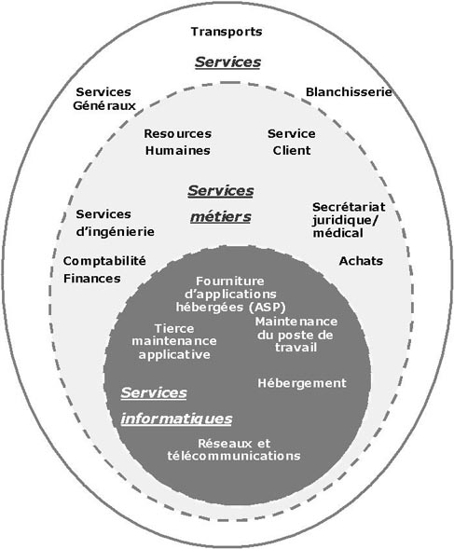
Périmètre e-sCM
Notes:
http://www.bpms.info/index.php/Concept-Metier/LeSCM-CL-lengagement-client-renforce.html
L’e-scm recouvre tout service contenu dans le périmètre englobant à la fois les processus métiers et les technologie de l’information. De ce fait, il comprend aussi bien les services d’infogérance que les ressources humaines, les achats, le back office ou la Finance.
Elle offre des services de nature très diverses agissant sur les périmètres: Utilisation de technologies d’information
infogérance, externalisation du support informatique, tierce maintenance, fourniture de liaisons de télécommunications, fourniture de centres d’hébergement de systèmes informatiques, fourniture de paire clé-en-main, fourniture d’applications sous forme de service.

Slide 4
Les 2 volets de l’e-scm?
Comprend 2 volets symétriques:
un volet client: eSCM-CL (Client)
un volet fournisseur: eSCM-SP (Service Provider)
3 objectifs E-SCM-SP :
Fournir aux prestataires des directives pour les aider à améliorer leur aptitude tout au long du cycle de vie du sourcing.
Fournir aux organisations clientes un outil d’évaluation objectif de l’aptitude des prestataires.
Donner aux prestataires un standard leur permettant de se différencier de leurs concurrents.
2 objectifs E-SCM-CL :
Permet d’évaluer et d’améliorer leur aptitude à gérer leur fournisseur de services récurrents en développant des relations plus efficaces, en gérant mieux leur relations
Permet de diminuer les échecs
Notes:
Le modèle eSCM-SP (e sourcing capability model for Service Providers) est publié en version 1 en 2002,
puis en version 2 en 2004.
Le modèle consacré aux clients : eSCM-CL est disponible depuis 2005 en version 1.1.
Escm-cl est une extention de escm-sp Seul le contenu et la nature des domaines et étapes du cycle de vie sont propre à chaque volet.
Le modèle comprend certain nombre de bonnes pratiques ayant un objectif précis pour chacune de ses parties :
eSCM-SP est un référentiel de bonnes pratiques avec trois objectifs :
Fournir aux prestataires des directives pour les aider à améliorer leur aptitude tout au long du cycle de vie du sourcing
Fournir aux organisations clientes un outil dévaluation objectif de l’aptitude des prestataires
Donner aux prestataires un standard leur permettant de se différencier de leurs concurrents
eSCM-CL : volet client du référentiel eSCM
Permet d’évaluer et d’améliorer leur aptitude à gérer leur fournisseur de services récurrents en développant des relations plus efficaces, en gérant mieux leur relations
Permet de diminuer les échecs

Slide 5
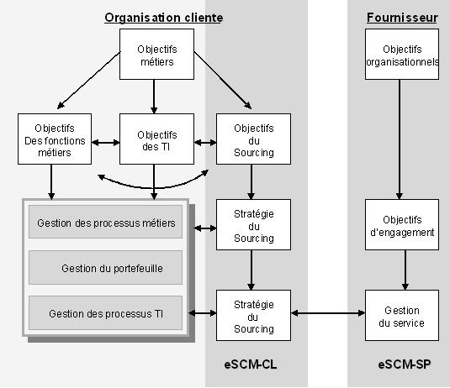
Relation Client-fournisseur
Notes:
http://www.bpms.info/index.php/Concept-Metier/LeSCM-CL-lengagement-client-renforce-partie-2.html
eSCM est un modèle focalisé sur la relation client fournisseur
Le recours de plus en plus à l’inforgérance accroît la nécessité de s’entendre sur des pratiques et un langage commun entre client et fournisseur. Car « l’externalisation » a pour vocation a confier la gestion de tout ou partie de son informatique et des gestions des processus IT associés.
En ce sens, l’escm fourni les bases pour:
-que le client et fournisseur s’entendent sur des objectifs communs,
-que les processus de part et d’autre soient maitrisés et alignés (symétrie),
-que les relations entretenues par les parties prenantes soient basées sur une confiance mutuelle,
-que les compétences et leur transfert soit assuré,
-etc
Bref, e-SCM a pour ambition de fournir un cadre méthodique a des pratiques qui présentent des enjeux important à la fois pour les clients et les fournisseurs, cet apport est à l’origine du succès de l’émergence de e-SCM.
De par son contenu et sa démarche, l’e-SCM-CL repositionne profondément le rôle du client. Celui-ci évolue avec son environnement, son marché, ses actionnaires, ce qui l’amène à adapter ses objectifs stratégiques. Par ricochet, les accords avec les fournisseurs se modifient. Par conséquent la prestation ne peut jamais être dans un état figé. Elle vit, elle bouge, elle change pour répondre aux décisions stratégiques. Ce mouvement nécessite la mise en place d’une activité propre aux organisations clientes. C’est le « Sourcing », et l’eSCM-SP n’en définit que les bonnes pratiques.

Slide 6
Qu’est-ce que l’e-scm?
Pour chaque volet, 3 dimensions:
Dimension n°1: Positionnement des pratiques dans le cycle de vie (Sourcing life cycle)
Dimension n°2: Positionnement des pratiques selon un domaine d'aptitude (Capability Areas)
Dimension n°3: Positionnement des pratiques selon un niveau d'aptitude (Capacity Level)

Slide 7
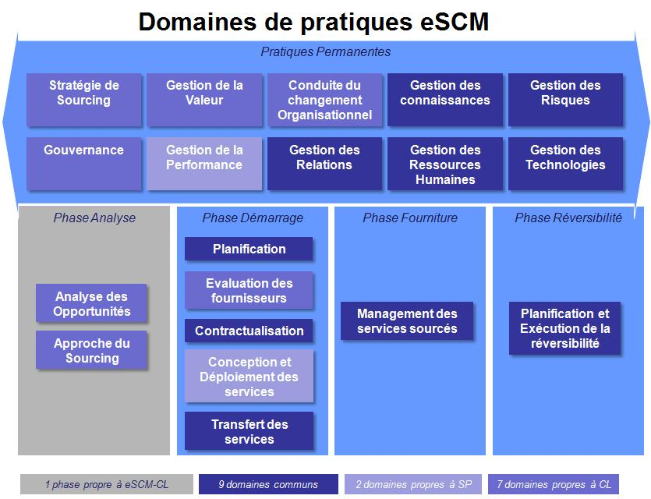
Domaines E-scm
Notes:
http://www.timspirit.fr/smartsourcing.php
client (eSCM CL) comme du coté fournisseur (eSCM SP) sur les 3 phases principales :
Démarrage
Fourniture du service
Réversibilité
Ces pratiques sont organisés en 6 activités (ou "process areas") transverses, et 4 spécifiques à l'une ou l'autre phase :
contractualisation
design et déploiement du service
fourniture du service
transfert du service
gestion de la relation
gestion des compétences et de la connaissance
gestion de la relation
gestion des personnes
gestion de la performance
gestion de la technologie
gestion des risques
Dimension n°1: Positionnement des pratiques dans le cycle de vie (Sourcing life cycle)
Il existe 3 phases communes à eSCM-SP et eSCM-CL: démarrage, fourniture et réversibilité
Il existe une phase propre à eSCM-CL: analyse
Il existe aussi une catégorie de pratiques permanentes
Dimension n°2: Positionnement des pratiques selon un domaine d'aptitude (Capability Areas)
Il existe 17 domaines d'aptitude dans eSCM-CL avec 84 bonnes pratiques
Il existe 10 domaines d'aptitude dans eSCM-CP avec 95 bonnes pratiques
Dimension n°3: Positionnement des pratiques selon un niveau d'aptitude (Capacity Level)
Il existe 5 niveaux d'aptitude communs à eSCM-CL et à eSCM-SP:

Slide 8
Pratique
Une fiche
La Finalité et les bénéfices attendues pour le fournisseur / clients
-un identifiant -des attribut : associé qu’à une phase de cycle de vie, un domaine, un niveau d’aptitude et une catégorie -un intitulé -une finalité -une description détaillée -des activités majeures -des activités obligatoires -des activités recommandées -et toute information supplémentaire nécessaire à sa compréhension
Notes:
Décrit sous forme d’une fiche qui présente la finalité et les benefices attend pour le fournisseur et les clients.

Slide 9
Cycle de vie
eSCM-CL | eSCM-SP
L’analyse
Initialisation
livraison
clôture
OnGoing
Notes:
eSCM-CL:
L’analyse unique au client : definit la stratégie, identifier les active à externaliser, assurer l’orga client dipose bien des info appropriés qui permet de predre une decision, définit la demarche planifiés.
Initialisation : préparation de la mise en œuvre de ces services
Livraison : contrôler la conformité du service rendu aux engagements pris
Clôture idem
.
eSCM-SP:
Initialisation permet au fournisseur de se mettre d’accord avec son client sur les exigences, de concevoir puis assurer la transition du service.
Livraison : groupement de pratique qui permet de fournir un service conforme aux engagements pris.
Clôture couvre le transfert des ressources et des responsabilités vers chaque partie.
On Going : les pratique en continu qui s’applique tout au long du cycle de vie du contrat. Applicable dans toutes les phases.

Slide 10
Domaine d’aptitude
Regroupement des pratiques = domaine
Oraganisation sur une topologie de document
Les pratiques de type Procédure
Les pratiques de type règle (policy)
Les pratiques de type plan
eSCM-SP : 84 pratiques en 10 domaines
eSCM-CL : 95 pratiques en 17 domaines
Notes:
est un regroupement des aptitudes pour aider les utilisateurs à mieux gérer les pratiques.
eSCM-SP : comprend 84 bonnes pratiques regroupées en 10 domaines
eSCM-CL : comprend 95 bonnes pratiques regroupées en 17 domaines
L’organisation des ces bonnes pratiques en diff domaine s’appuient sur une typologie de documents :
Les pratiques de type Procédure
Les pratiques de type règle (policy)
Les pratiques de type plan

Slide 11
Domaine d’aptitude
eSCM-CL | eSCM-SP
Analyse
analyse d’opportunité
l’approche, initalisation de service
Initiation
transfert de service
planification | gestion du contrat
évaluation des fournisseurs de service | conception et déploiement du service
l’engagement
Livraison
gestion des services sources | livraison du service
Clôture
l’achèvement | transfert de service
On Going (3 axes : gouvernance, Compétence et Changmet, Environnement)
Gestion des relations
gestion des ressources humaines
gestion des connaissances
gestion des technologies
gestion des risques
gestion de la stratégie | gestion de la performance
gestion de la gouvernance
gestion de la valeur
gestion organisationnelle des changements
Notes:
Certains pratiques sont dites « permanentes » qui appartiennent aux domaine d’aptitudes transversaux :
Les pratiques communes : gestion des relations, des risques, des RH, des connaissances, des technologies
Pratique « permanente » spécifiques au client : stratégie, gestion de la valeur, gestion des changement organisationnels.
Spécifiques au fournisseur : gestion de la performance .

Slide 12
niveau d’aptitude
Évaluation de la maturité d’un organisme
Niveau de 1 à 5
Niveau | Description
Niveau 1 | Fournir le service
Niveau 2 | Répondre systématiquement aux besoins
Niveau 3 | Traiter la performance organisationnelle
Niveau 4 | Améliorer pro activement la valeur
Niveau 5 | Maintenir l’excellence
Notes:
le niveau d’aptitude offre une évaluation de la maturité d’un organisme fournisseur (les niveaux vont de 1 à 5) et permet d’établir des benchmarks.

Slide 13
Niveau d’aptitude
Cycle de vie e-Sourcing | Domaine d’aptitude | Niveau 2 | Niveau 3 | Niveau 4 | Total
On Going | Gestion des connaissances | 3 | 4 | 1 | 8
 | Gestion des ressources humaines | 3 | 7 | 1 | 11
 | Gestion de la performance | 3 | 3 | 5 | 11
 | Gestion des relations | 3 | 4 | 1 | 8
 | Gestion de la technologie | 4 | 1 | 1 | 6
 | Gestion des menaces | 6 | 1 | N/A | 7
INITIALISATION | Contractualisation | 9 | 2 | N/A | 11
 | Conception et déploiement des services | 6 | 2 | N/A | 8
 | Transfert des Service(in) | 2 | N/A | N/A | 2
LIVRAISON | Livraison du Service | 7 | 1 | N/A | 8
FIN DU SERVICE | Transfert des Service(out) | 2 | 1 | 1 | 4
 | TOTAL | 48 | 26 | 10 | 84
Notes:
Il décrit une trajectoire d’amélioration de service. Cela va de la fourniture du service sans pratiques particulière (niveau 1) au maintien de l’excellence pour la quelle une mise en œuvre de toutes les pratiques est requise et reconnue suite à deux évaluations consécutives (niveau 5).
Chaque pratique est associée à un et un seul niveau.
Par conséquence, seul les niveau 2,3 et 4 contienne des pratiques, le niveau 5 n’étant qu’une résultat qualité de toutes les activités issues des niveaux inférieurs

Slide 14
sources
Bibliographie
(1)Guides des certification des SI: Comparatif, analyse et tendances, ITIL, CobiT, ISO, 27001,eSCM…
(2)eSCM et Sourcing IT, Le référentiel de la relation client-fournisseur
Pour aller plus loin…
(3)Système de Management par la destruction de valeur
Webographie
http://nemorun.fr/index.php?option=com_content&view=article&id=99&Itemid=84
http://www.ae-scm.fr/
http://www.itsqc.org/
http://www.bpms.info/index.php/Concept-Metier/LeSCM-CL-lengagement-client-renforce.html
Avenir?
http://www.01net.com/article/319551.html
Notes:
Présentation de l'éditeur (1):
Ce guide des certifications appliquées aux systèmes d'information fournit une vision synthétique de 27 dispositifs utilisés en France. Les référentiels analysés couvrent l'ensemble des domaines soumis à certification : entreprises, services, produits, processus et personnes. Par sa forme pédagogique sous forme de fiches synthétiques, cet ouvrage facilite la compréhension des différents dispositifs et constitue un guide pratique. En complément des fiches, il présente cartographies, analyses, tendances et de nombreux retours d'expérience. Les directions chargées des choix en matière de certification, motivées par la bonne gouvernance du SI, l'excellence de l'entreprise ou la responsabilité sociale, trouveront dans cet ouvrage les éléments essentiels pour comprendre les dispositifs existants ou construire leur propre système. Ce guide s'adresse principalement aux DSI et aux responsables des systèmes de management de la qualité ou de la sécurité. Les DRH du secteur informatique seront intéressés par les aspects de certification des personnes. Enfin, les consultants disposeront d'une abondante matière pour appuyer leurs recommandations.
-SOURCES COMPLEMENTAIRES:
Pourquoi l’infogérance?
http://www.01net.com/article/271461.html
Forum discussion e-scm:
http://www.viadeo.com/hu03/00220r8cqn97n2r3/escm
Entreprise IT Management Partners :
http://www.it-management-partners.com/escm
Société ITIL Consulting:
http://www.itilconsulting.fr/expertise/eSCM-eSourcing-Capability-Model
Pdf Pôle emploi:
http://www.itsmf.fr/conference2009/videos/Presentations_pdf/PoleEmploi-P-Dialinas-OK.pdf

